Slide 1
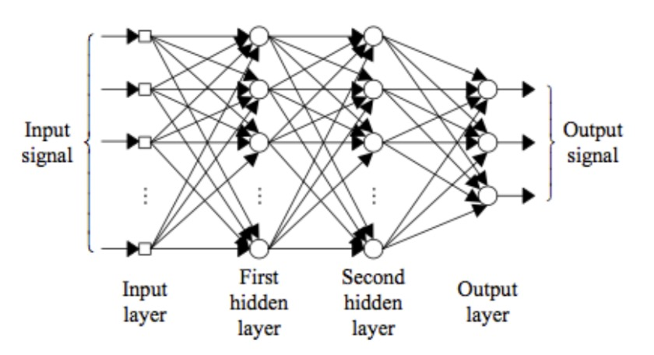

Slide 2








1
1
1
$$y_{1}$$
$$x_{1}$$
2
2
2
$$y_{2}$$
$$x_{2}$$
.
.
.
.
.
.
. . .
.
.
.
.
.
.
D
$$y_{D}$$
$$x_{d}$$
$$N_{m}$$
$$N_{1}$$
Input layer
1st hidden layer
L-th hidden layer
output layer

Slide 3



1
$$x_{1}$$
1
$$y_{1}$$
2
$$x_{2}$$
2
$$y_{2}$$
.
.
.
.
.
.
$$x_{d}$$
D
$$y_{D}$$
$$N_{1}$$
Input layer
1st hidden layer
Output layer

Slide 4
















1
1
$$y_{1}^{(l)}$$
$$y_{1}^{(l)}$$
$$\tilde{y_{1}^{(l)}}$$
$$y_{2}^{(l)}$$
$$y_{2}^{(l)}$$
$$z_{i}^{l+1}$$
$$f$$
$$y_{i}^{l+1}$$
$$y_{2}^{(l)}$$
$$\tilde{y_{2}^{(l)}}$$
$$z_{i}^{l+1}$$
$$f$$
$$y_{i}^{l+1}$$
.
.
.
.
.
.
.
.
.
$$y_{N_{L}}^{(l)}$$
$$y_{N_{L}}^{(l)}$$
$$\tilde{y_{N_{L}}^{(l)}}$$

Slide 5


1
$$b_{1}$$
$$w_{1}$$
$$x_{1}$$
$$y=f\left(z\right)$$
1
$$w_{2}$$
$$x_{2}$$
Input

